Slide 1
Конспект занятия по лепке на космическую тему. «Летающая тарелка».
Выполнила: воспитатель
Сыркина Н.В.

Slide 2
Цель: показать возможность создания образа летающей тарелки путём дополнения готовой формы (бочонка из под яица) . Задачи: - закрепить приемы лепки (раскатывание прямыми движениями в ладошках жгутика («колбаски», круговыми движениями шара) ; -учить видеть особенности внешнего вида летающей тарелки; -развивать воображение и творчество; -вызывать эмоциональный отклик на созданные поделки (свои и других детей) ; Материал и оборудование: - пластилин нескольких цветов; - прозрачная полукруглая крышечка (например, от бутылочки или баллончика косметического средства или любой другой упаковки. В данной работе использовался бочонок из – под шоколадных яиц.); - спички для ножек или можно использовать пластиковые трубочки, палочки от леденцов; - стеки; - дощечки для лепки.

Slide 3
Приступим к работе: 1. Возьмём кусочек пластилина одного цвета и разомнём, чтобы он стал мягким. Затем раскатаем «колбаску» прямыми движениями ладошек. 2. Возьмём кусочек пластилина другого цвета так же разомнём его и круговыми движениями ладошек скатаем шарик. На шарик потребуется вдвое меньше пластилина чем на «колбаску». 3. Теперь по всей длине «колбаски» сделаем острое ребро. А шарик сплющим между ладоней в «таблетку» с тонкими краями и толстую середину.

Slide 4
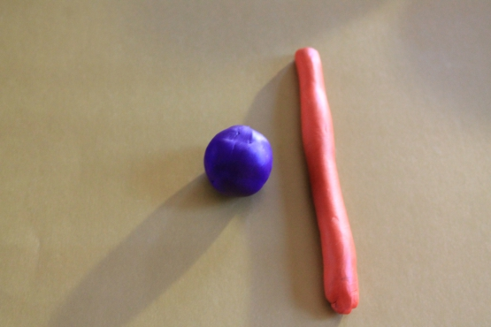

Slide 5
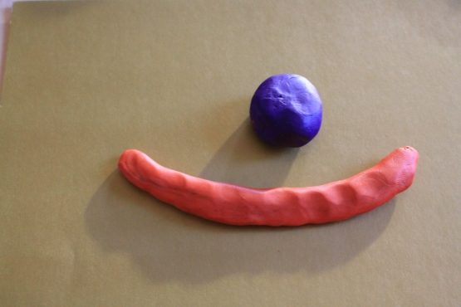

Slide 6
Давайте немножко отдохнём. Пальчиковая гимнастика: «Помощники» Вот помощники мои, Как их хочешь поверни. Раз, два, три, четыре, пять. Не сидится им опять. Постучали, повертели И работать захотели. Поработали немного, Но дадим им отдохнуть. (Выполнять движения пальцами в соответствии с содержанием стихотворения.)

Slide 7
4. «Колбаску» согнём в круг ребром наружу и замажем стык. 5. С одной стороны к получившемуся кольцу прикрепляем нашу «таблетку» - это нижняя часть, дно летающей тарелки. 6. С другой стороны приделываем прозрачную крышечку от нашего «бочонка» из – под шоколадного яйца – это крышка кабина летающей тарелки.

Slide 8
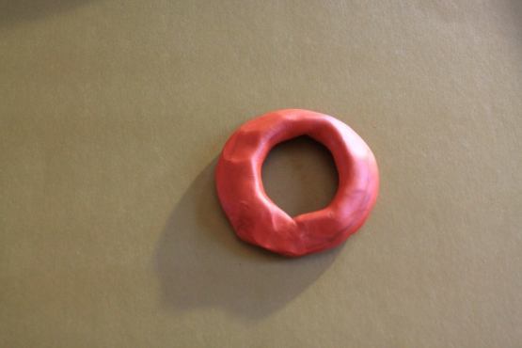

Slide 9
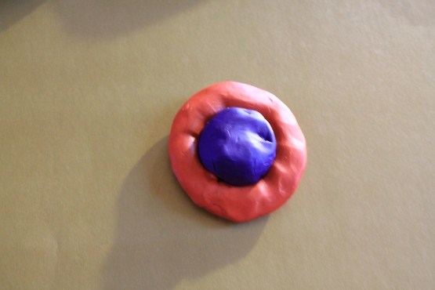

Slide 10
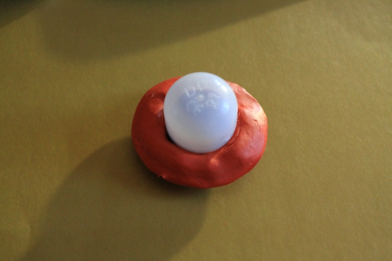

Slide 11
7. Концом трубочки от коктейля или от фломастера можно выдавить кружочки на бортах тарелки. Или скатать из пластилина кружки сплющить их и прикрепить к бортам – это иллюминаторы. 8. Берём палочки или трубочки, или спички 4штуки для ножек и одним концом втыкаем в дно тарелки (в нашу «таблеточку») и ставим на ножки нашу летающую тарелку. Если тарелку сделать больше, внутрь можно посадить пилота – пришельца; или пусть он стоит рядом с его кораблём, исследуя поверхность, а крышка кабины останется откинутой.

Slide 12
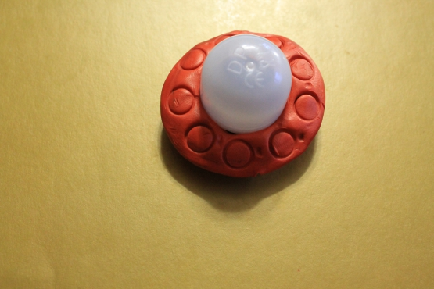

Slide 13
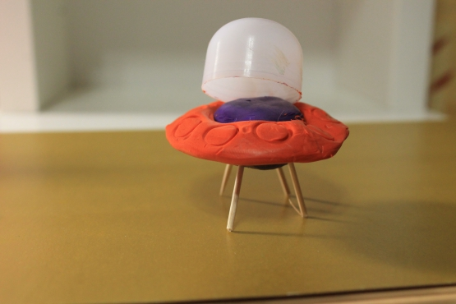

Slide 14
